Slide 1
WHV-SCHIEDSRICHTERKADER 2019
SchiedsrichterbesEtzung

Slide 2
Schiedsrichter / KADER

Slide 3
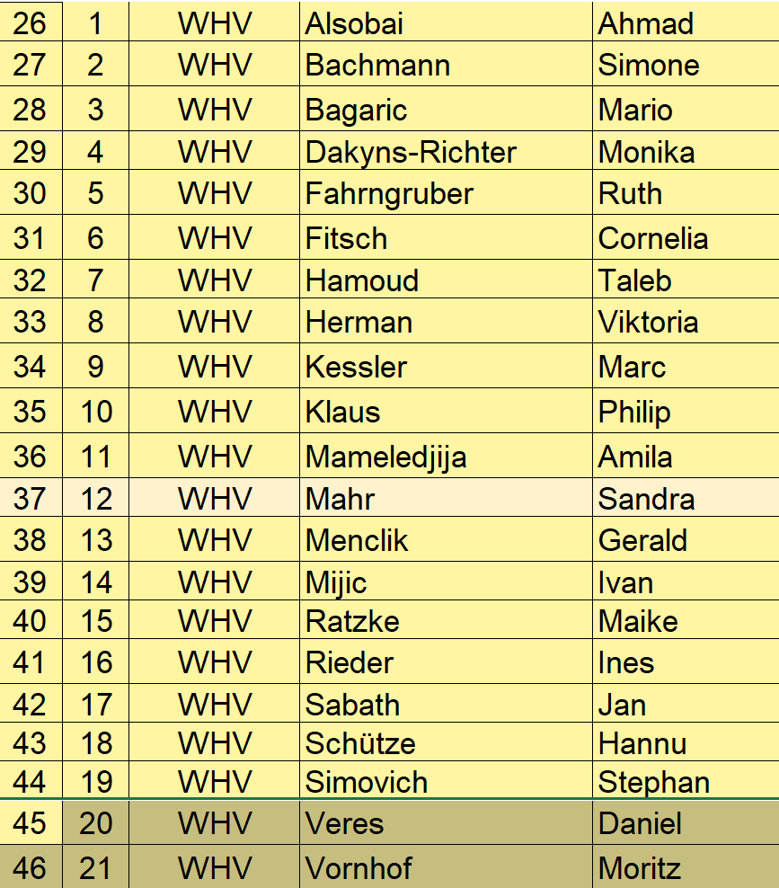
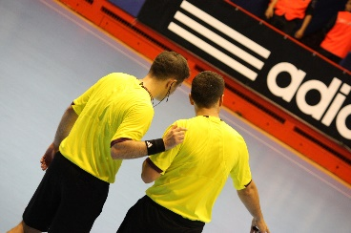
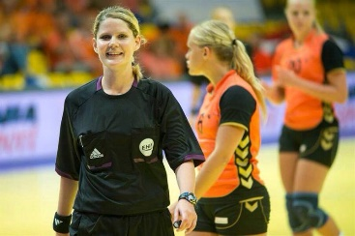
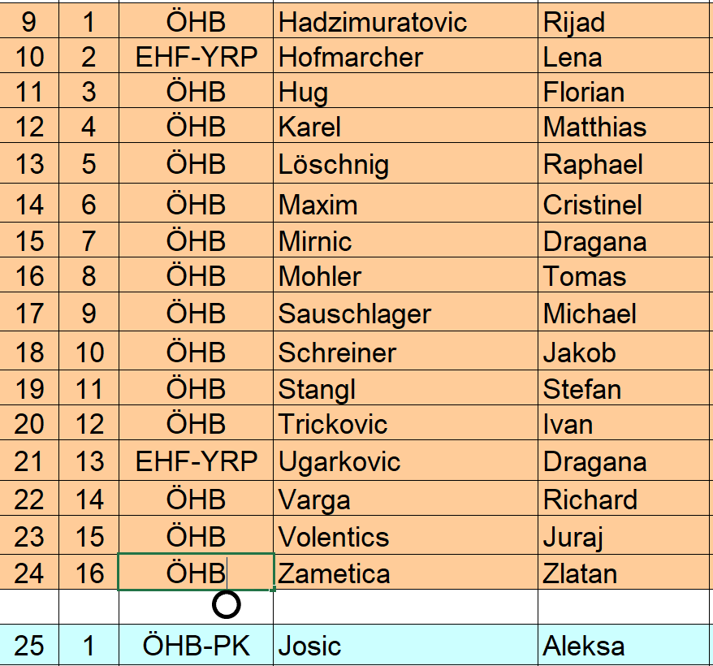
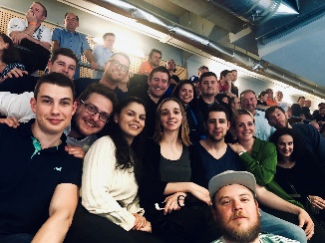
Kader 2019

Slide 4
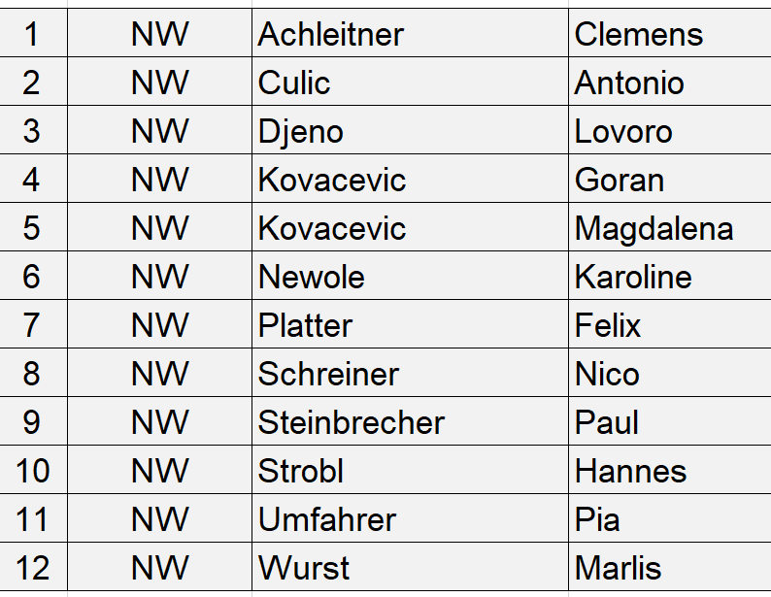
?
Nachwuchskandidaten 2019
Wer macht nach dem Kurs tatsächlich weiter?
Wille
Leistung
Zeit

Slide 5
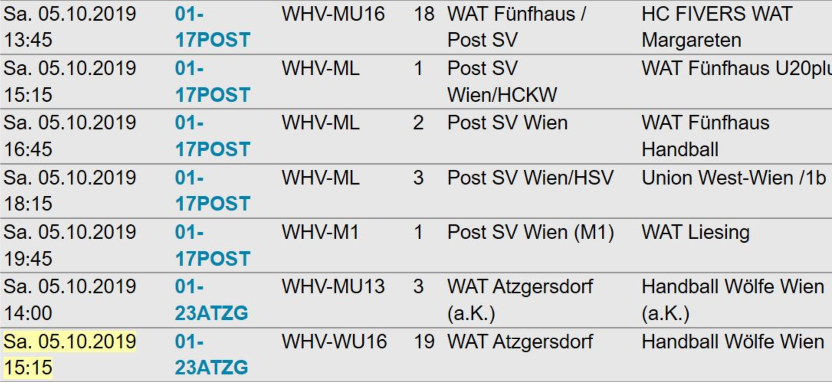
Spielplan 05.10.2019
2 SR
2 SR
2 SR
2 SR
2 SR
10 Schiedsrichter
= 5 Gespanne
OPTIMAL 12 Schiedsrichter

Slide 6
Verfügbarkeit 5.10
ÖHB 4.10 + 9.10
ÖHB 4.10 + 9.10
ÖHB 6.10
9 Schiedsrichter

